Slide 1
곱셈
24~25쪽
18~19쪽
(몇십몇)×(몇십몇)을
구해 볼까요?(2)
차시 시작
도입
1
2
3
4
5
6
1
/
10

Slide 2
24~25쪽
18~19쪽
건강한 간식 만들기 체험에서 견과류 과자를 한 판에 28개씩 46판 만들었어요.
견과류 과자의 수를 구하는 식을 써 보면 28×
입니다.
46
차시 시작
도입
1
2
3
4
5
6
2
/
10

Slide 3
24~25쪽
18~19쪽
건강한 간식 만들기 체험에서 견과류 과자를 한 판에 28개씩 46판 만들었어요.
 | 2 | 8
× | 4 | 6
 |  | 2 | 8
 | × | 4 | 6
 | 1 | 6 | 8
 |  | 2 | 8
 | × | 4 | 6
 | 1 | 6 | 8
1 | 1 | 2 | 0
1
6
8
1
1
2
0
1
2
8
8
차시 시작
도입
1
2
3
4
5
6
3
/
10

Slide 4
24~25쪽
18~19쪽
건강한 간식 만들기 체험에서 견과류 과자를 한 판에 28개씩 46판 만들었어요.
견과류 과자는 모두 개입니다.
1288
차시 시작
도입
1
2
3
4
5
6
4
/
10

Slide 5
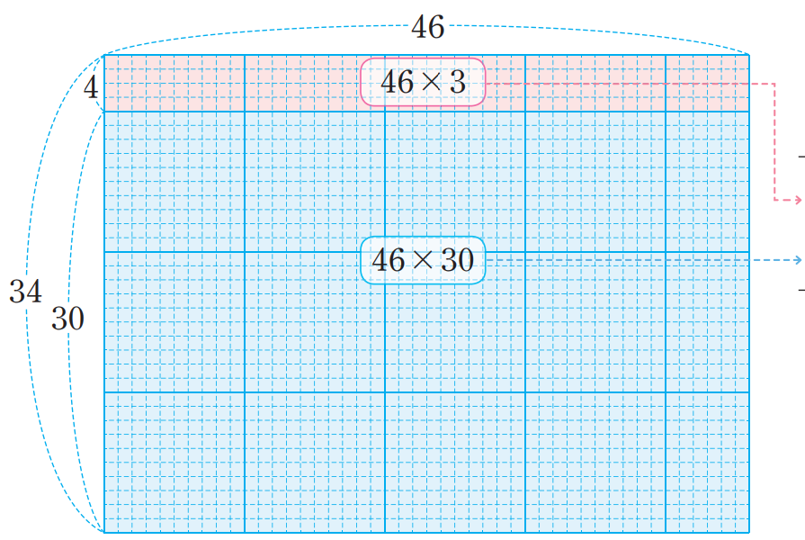
24~25쪽
18~19쪽
1
모눈종이를 보고 안에 알맞은 수를 써넣으세요.
4 6
×
3 4
1 8 4
1 3 8 0
1 5 6 4
차시 시작
도입
1
2
3
4
5
6
5
/
10

Slide 6
24~25쪽
18~19쪽
2
계산해 보세요.
(1) | 74×62
(2) |  |  | 2 | 3
 |  | × | 5 | 8
=4588
1 | 3 | 3 | 4
차시 시작
도입
1
2
3
4
5
6
6
/
10

Slide 7
24~25쪽
18~19쪽
3
계산 결과가 더 작은 것에 ○표 해 보세요.
53×25
34×41
○
( )
( )
차시 시작
도입
1
2
3
4
5
6
7
/
10

Slide 8
24~25쪽
18~19쪽
4
45명씩 탈 수 있는 버스가 15대 있습니다. 버스에 탈 수 있는 사람은 모두 몇 명인지 구해 보세요.
식
45×15=675 (또는 45×15)
답
675
명
차시 시작
도입
1
2
3
4
5
6
8
/
10

Slide 9
24~25쪽
18~19쪽
5
수 카드를 한 번씩만 사용하여 만들 수 있는 두 자리 수 중에서 가장 큰 수와 가장 작은 수의 곱을 구해 보세요.
( )
2064
차시 시작
도입
1
2
3
4
5
6
9
/
10

Slide 10
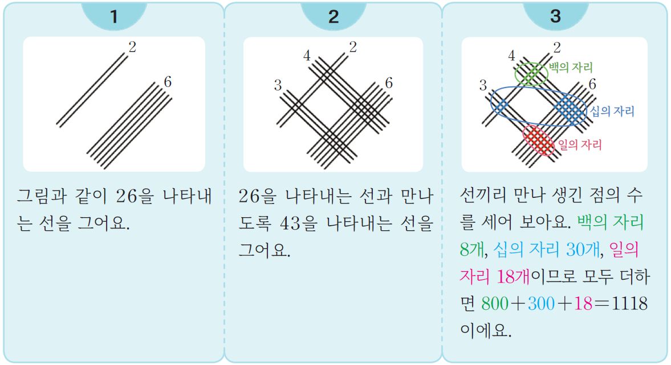
24~25쪽
18~19쪽
26×43을 선을 그어 구하는 방법을 알아볼까요?
차시 시작
도입
1
2
3
4
5
6
10
/
10

